Slide 1
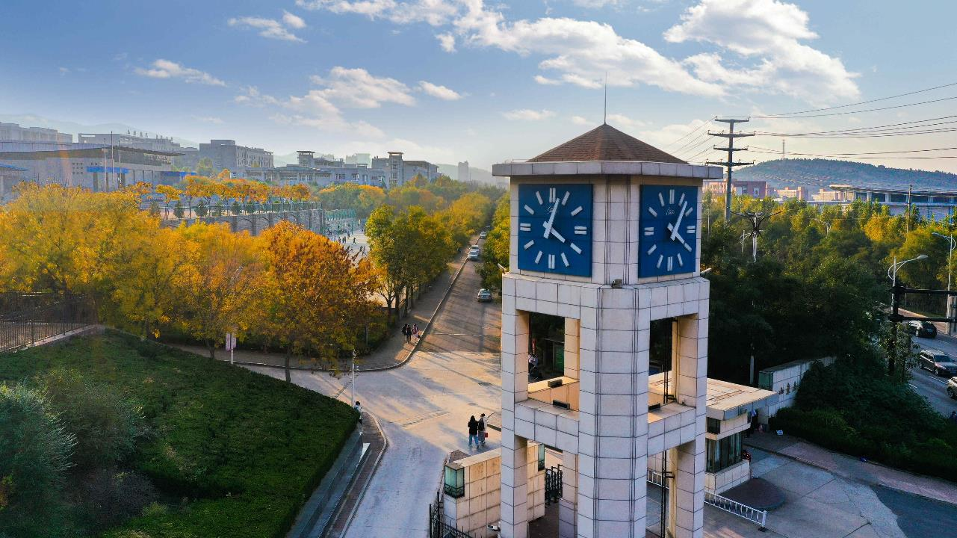


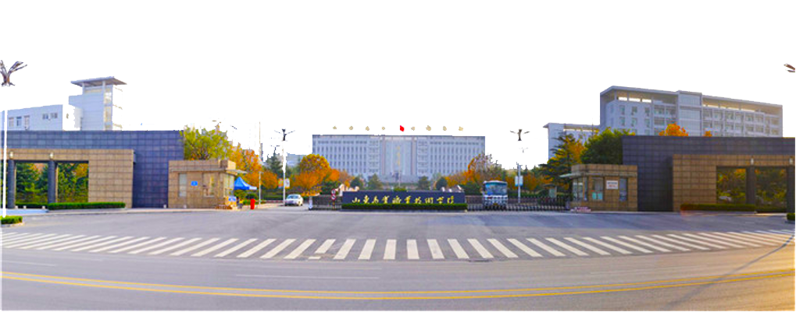
山东商业职业技术学院
Shandong Institute of Commerce and Technology
山东商业职业技术学院通用模板
shandong shangye zhiye jishu xueyuan
汇报人：吉吉 时间:2024
Notes:
51PPT模板网，幻灯片演示模板及素材免费下载！
51PPT模板网 唯一访问网址：www.51pptmoban.com

Slide 2



01.学校简介
Content
02.人才培养
目 录
03.师资队伍
04.科学研究

Slide 3
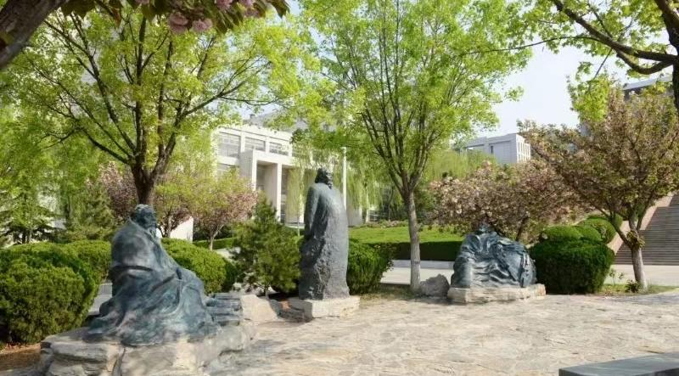
山东商业职业技术学院
01
Shandong Institute of Commerce and Technology
Content
目 录
尚德蕴能 日精日新

Slide 4

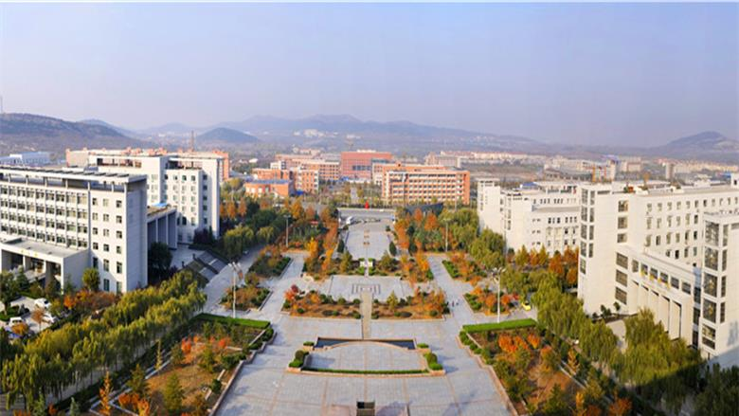







学校简介
学校简介
人才培养
师资力量
历史沿革
在校人数:14000余人
占地面积：2600亩
占地面积：2600亩
教师人数：991人
实训基地：413个
专业数量：46个
中文名 | 山东商业职业技术学院 | 类别 | 公立大学
知名校友 | 曾毅、张奎明、苏传贵、李广庆 | 现任校长 | 钱乃余
所属地区 | 中国 山东 济南 | 英文名 | Shandong Institute of Commerce and Technology
简 称 | 山东商院 | 学校类型 | 财经类
主要院系 | 会计金融学院、工商管理学院 | 学校属性 | 省属重点高职高校国家示范性院校
校训 | 尚德蕴能、日精日新 | 学校代码 | 10832
主要奖项 | 全国职业教育先进单位 | 主管部门 | 山东省
创办时间 | 1936年 | 地址 | 山东省济南市旅游路4516号

Slide 5
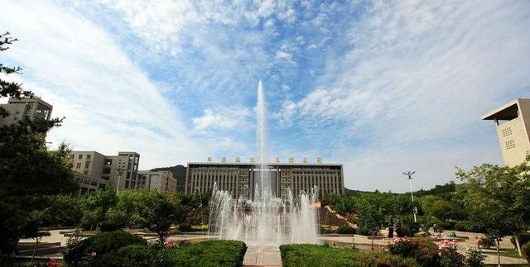
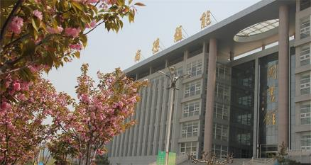



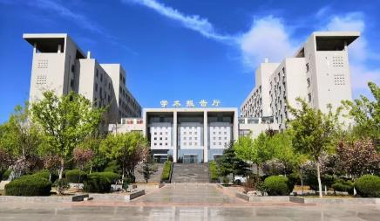
文化传统
学校简介
人才培养
师资力量
历史沿革
校名
校训
山东商业职业技术学院采纳鲁迅书法校名，彰显锐意进取与兼容并蓄的办学理念。
尚德蕴能，日精日新，强调德性、能力培养，倡导职业精神与创新，追求教育发展新高度。
校标
校标内为"人"形和"地球"的组合图案，组合图案有三层含义:
蕴含"地球人"之意，标志着学校"努力创建商科特色、国内一流、世界高水平高职院校"的办学目标
组合图案为中国汉字"合"的演变，体现了学校倡导的"以人为本"的"和合文化"。
两个蓝色曲线图案，象征着植物的幼芽，喻意学校的学生们如幼芽破土而出，健康成长。

Slide 6




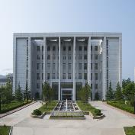
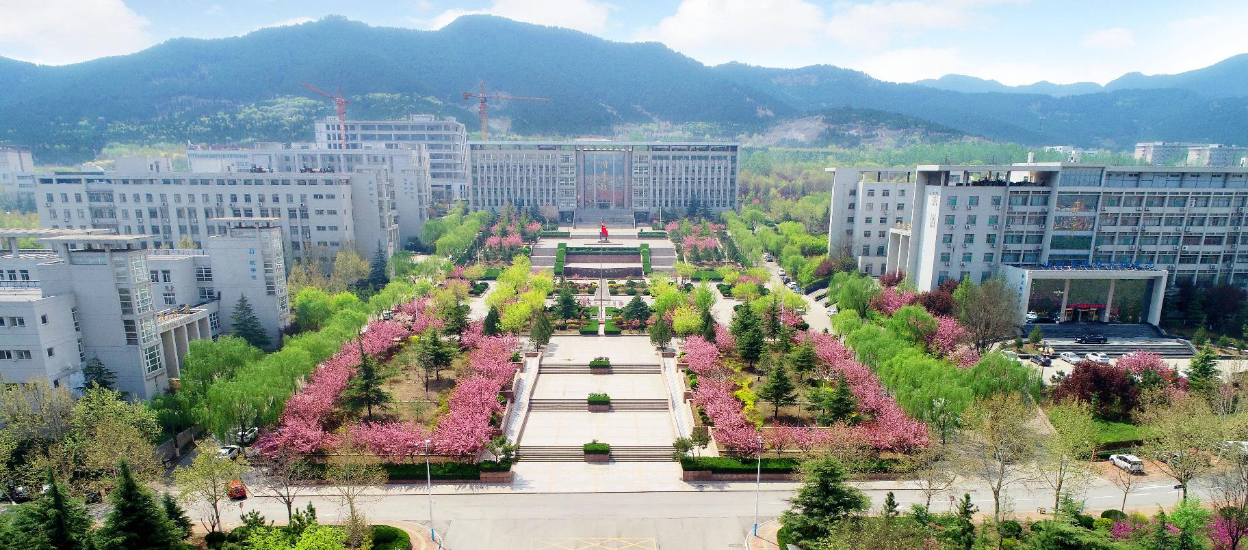
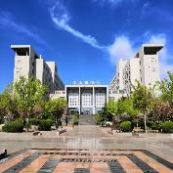

校园风景
学校简介
人才培养
师资力量
历史沿革
校园风景

Slide 7


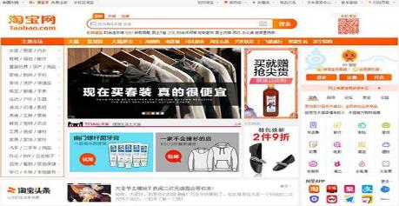



特色专业
学校简介
人才培养
师资力量
历史沿革
电子商务专业介绍
电子商务专业主要培养具备管理、经济、法律及网络技术、计算机技术、市场营销、电子商务技术以及电子商务管理等方面的知识和基本技能，掌握生产运营、研发设计等行业背景知识以及大数据等商业信息应用技术，面向商务服务业，能够从事电商视觉内容设计、电商项目数字化运营等工作的复合型、创新型技术技能人才。
专业特色
师资团队
培养模式
电子商务专业教师团队年轻、高学历，8人硕士以上，2人海归，专业背景多元。
电子商务专业教师团队年轻、高学历，8人硕士以上，2人海归，专业背景多元。
山东电商专业推行现代学徒制，校企合作培养具备“双证书”的应用型人才。

Slide 8
专业升学
学校简介
人才培养
师资力量
历史沿革
升学路径
电子商务专业不仅在就业方面为学生提供了多种就业途径和就业岗位，而且在学生的学历提升方面也一直在努力。自2016年起，与山东大学继续教育学院合作开设了自考本科工商企业管理专业，并面向全专业的学生招生，该专业的通过率以及专业质量整体得到了往届学生的一致好评。
专业名称 | 学生年级 | 升学主要本科学校名称 | 毕业生数 | 报考人数 | 升学人数
电子商务 | 2019级 | 临沂大学、青岛理工大学、山东女子学院等 | 219 | 117 | 92
电子商务 | 2020级 | 临沂大学、山东青年政治学院、青岛理工大学等 | 228 | 138 | 101

Slide 9
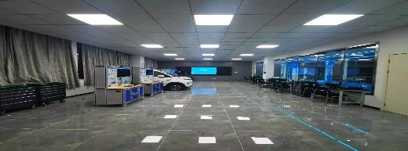
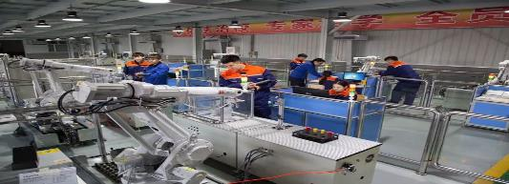
实训基地
学校简介
人才培养
师资力量
历史沿革
电子商务专业一直以来都以“校企合作，产教融合”为办学宗旨，学生学习的课程中70%以上为生产性实训教学，为了给学生提供更好的实训环境，该专业建立了电子商务运营实训室、创意视觉实训室、数据分析与舆情监测实训室、新媒体营销实训室等实训室。
创意视觉设计实训室是一个专注于视觉艺术与设计实践的专业空间，旨在培养学生的创新思维和实际操作能力。这里配备了先进的设计软件和硬件设施，如高分辨率显示器、专业绘图板和多功能打印机等，为学生提供了一个模拟真实工作环境的平台。
新媒体营销实训室是一个专注于新媒体平台和数字营销策略的教育实践基地。这里装备了最新的计算机硬件和软件，模拟真实的网络营销环境，让学生能够在实际操作中学习和掌握社交媒体管理、搜索引擎优化、内容创作、数据分析等关键技能。

Slide 10
山东商业职业技术学院
02
Shandong Institute of Commerce and Technology
Content
目 录
尚德蕴能 日精日新

Slide 11
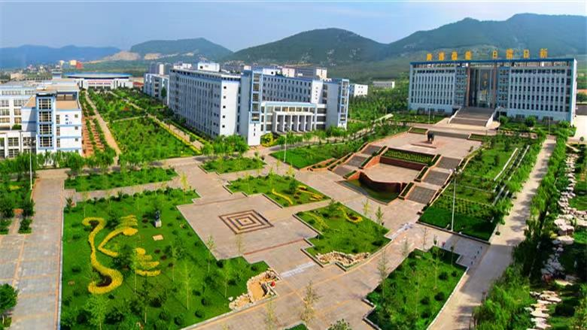


历史沿革
学校简介
人才培养
师资力量
历史沿革
1998年
1961年
山东省商业学校和山东省商业职工大学合并筹建山东商业职业技术学院
1936年
山东省济南商业学校与兽医专科学校合并
济南私立惠鲁工商职业学校创建
1966年
1952年
更名为"山东省商业学校"
校名定为山东省青岛商业学校

Slide 12
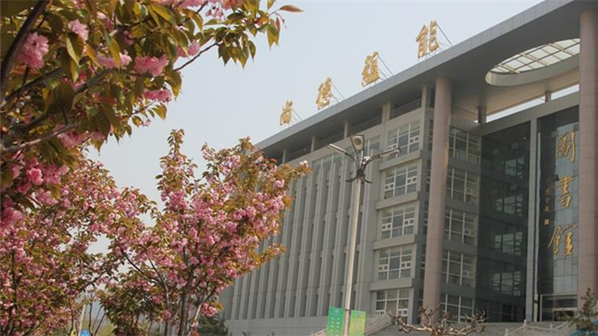
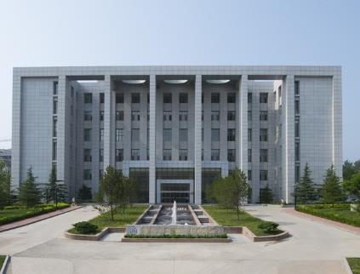
教学建设
学校简介
人才培养
师资力量
历史沿革
基本情况
学校至2015年底，获国家级和省级专业荣誉多个，包括精品和改革试点专业；建有4个实训基地，获奖丰富；开设7门国家级课程和69门省级课程。
国家级专业
国家级精品专业:制冷与空调技术
中央财政重点支持专业:物联网应用技术 、物流管理
教育部教学改革试点专业:制冷与空调技术、市场营销
山东省品牌专业:会计电算化 、制冷与空调技术 、物流管理
尚德/蕴能/
/日精/日新

Slide 13
山东商业职业技术学院
03
Shandong Institute of Commerce and Technology
Content
目 录
尚德蕴能 日精日新
Notes:
51PPT模板网，幻灯片演示模板及素材免费下载！
51PPT模板网 唯一访问网址：www.51pptmoban.com

Slide 14
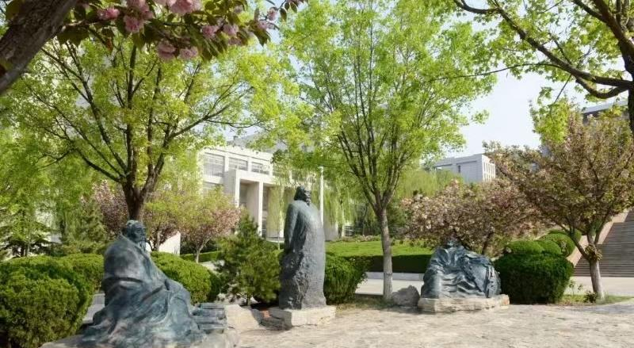





师资队伍
学校简介
人才培养
师资力量
历史沿革
国家级教学团队
1个
学校教师
省级教学团队
8个
双师素质教师
共计
991人
占比
80.72%
十大师德标兵
2名
十佳辅导员
3名
专业带头人
中级以上教师
山东省有突出贡献的中青年专家
3名
共计
31人
占比
84.76%

Slide 15

师资队伍
学校简介
人才培养
师资力量
历史沿革
•马广水
党委书记
钱乃余
党委副书记、院长
请输入你的正文内容
请输入你的正文内容
请输入你的正文内容
请输入你的正文内容
匡奕珍
党委副书记、常务副院长
丁小丽
党委副书记
请输入你的正文内容
请输入你的正文内容
请输入你的正文内容
请输入你的正文内容
孙立波
副院长
罗金凤
纪委书记、工会主席
请输入你的正文内容
请输入你的正文内容
请输入你的正文内容
请输入你的正文内容

Slide 16
山东商业职业技术学院
04
Shandong Institute of Commerce and Technology
Content
目 录
尚德蕴能 日精日新

Slide 17
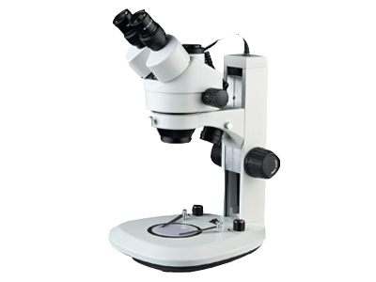
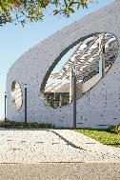
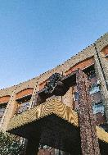


科学研究
学校简介
人才培养
师资力量
科学研究
根据2016年2月学校官网显示，学校有国家工程技术研究中心1个，山东省机科研机构3个，济南市工程技术研究中心1个，校级创新平台4个。
国家工程技术
研究中心
济南市工程
技术研究中心
山东省
机科研机构
校级
创新平台
国家农产品现代物流工程技术研究中心
山东省农产品贮运保鲜技术实验室、食品检测中心
济南市肉品质量安全控制工程技术研究中心
农产品移动电子商务研究所、城市人居环境生态设计研究所

Slide 18
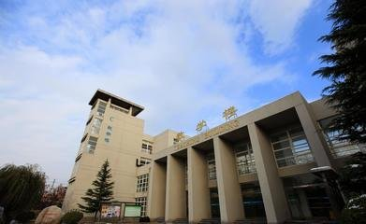
院系设置
学校简介
人才培养
师资力量
科学研究
会计学院
食品药品学院
01
04
会计、会计电算化、会计与审计
食品检测及管理、食品生物技术 、医药营销、生物制药技术
工商管理学院
公共管理学院
02
05
电子商务、市场营销、物流管理、连锁经营管理
烹饪工艺与营养、旅游管理、养老专业、空中乘务
电子信息学院
艺术与建筑学院
03
06
计算机应用技术、计算机网络技术、计算机信息管理、软件技术、物联网应用技术、软件外包服务（校企合作）
服装设计、环境艺术设计、人物形象设计、视觉传达艺术设计、房地产经营与估价、建筑工程技术

Slide 19
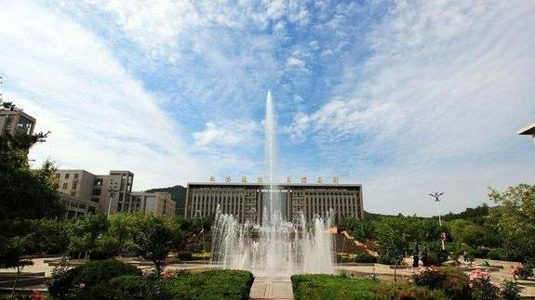



学校荣誉
学校简介
人才培养
师资力量
科学研究

Slide 20


2024
期待你的加入
Shandong Vocational College of
Commerce and Technology is looking
forward to your joining
汇报人：吉吉
Notes:
51PPT模板网，幻灯片演示模板及素材免费下载！
51PPT模板网 唯一访问网址：www.51pptmoban.com

